Slide 1

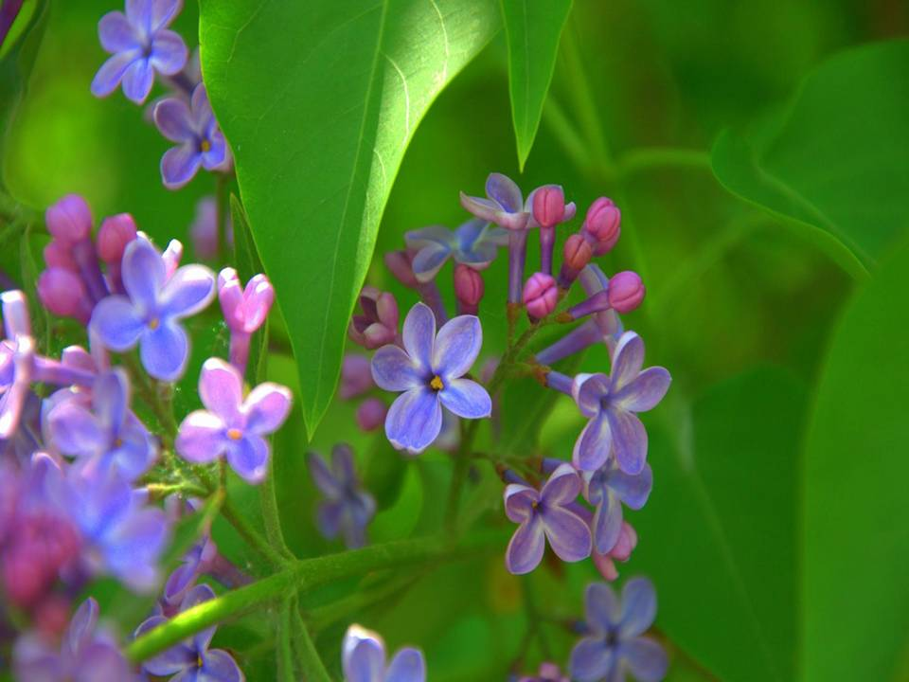



CON REPRODUCCION
MANUAL Y MUSICA

Slide 2
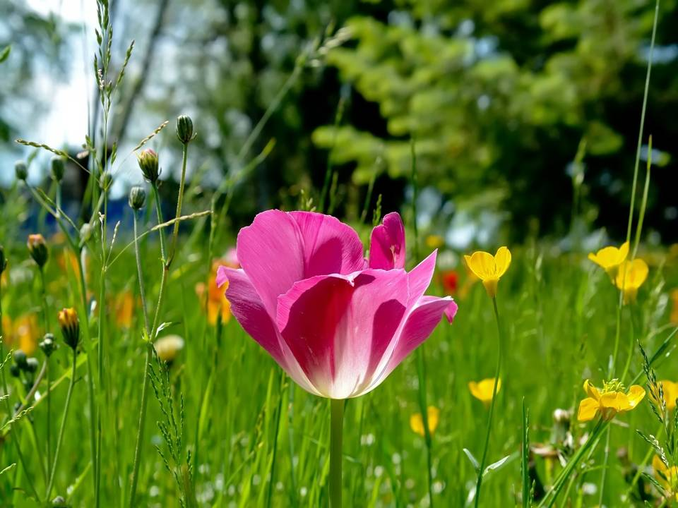
Enamorarse después de los cincuenta:
A nuestra edad, después de medio siglo, el amor ya recorrió caminos, dobló esquinas y optó por encrucijadas…

Slide 3
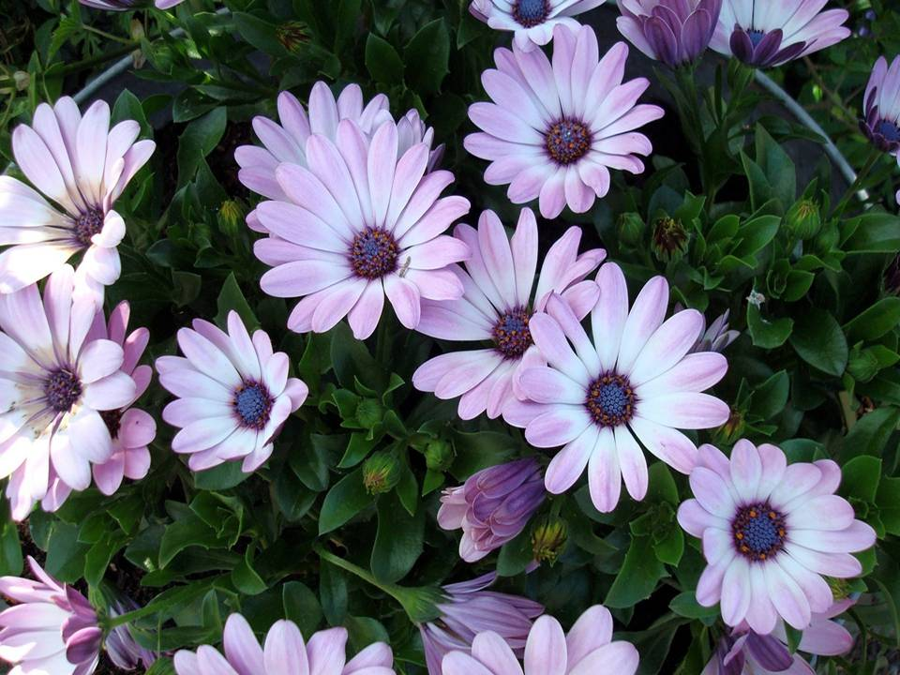
Ya erró, ya acertó, ya resbaló, ya se arrepintió….pero inevitablemente el tiempo se fue…

Slide 4
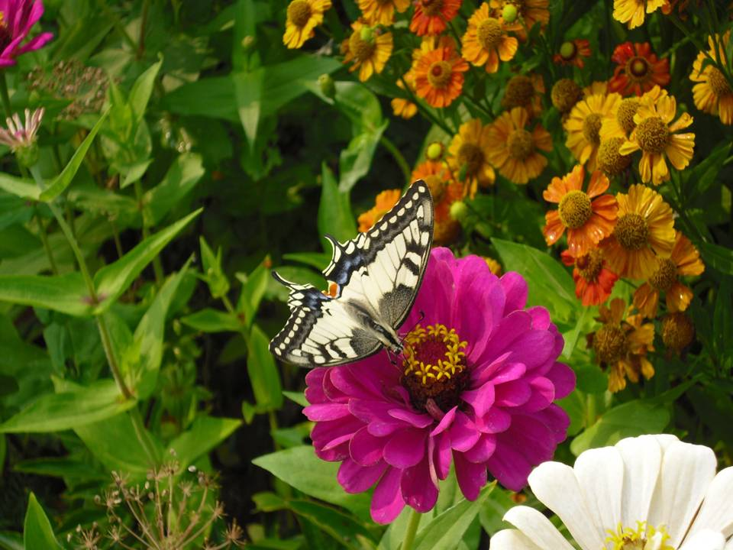
Se vivió el amor, se perdió el amor, algunos por la mano de Dios, otros por el debilitamiento de la vida en pareja…

Slide 5
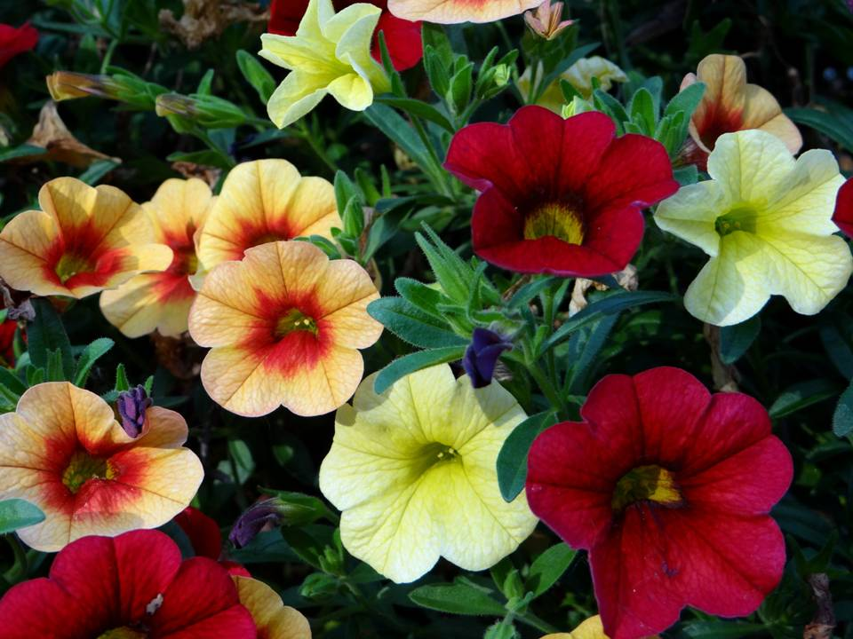
El amor maduro llega despacito y se aloja en nuestra vida…pero casi sin tiempo para acabar.

Slide 6
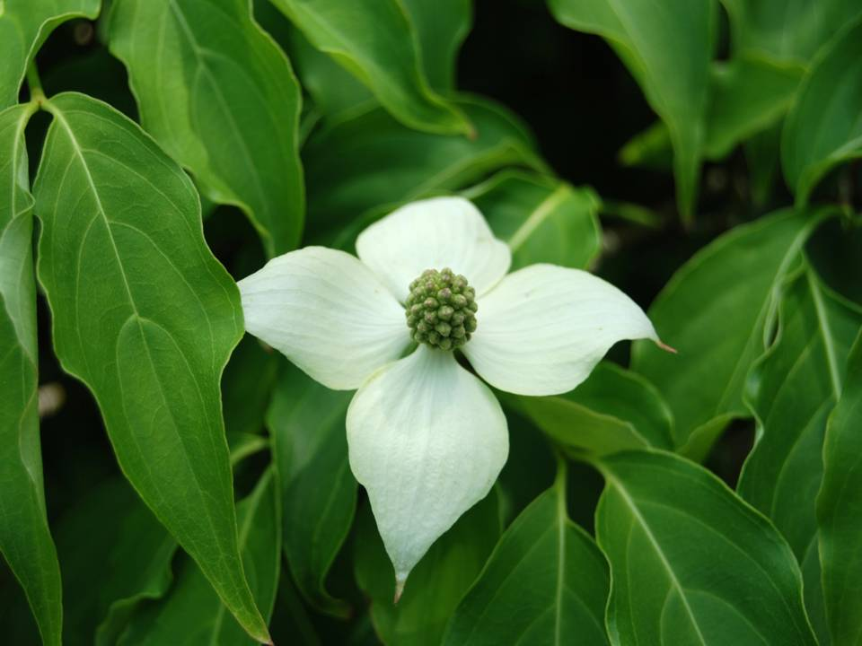
Hoy, nuestra mirada en la dirección del amor continúa siendo hermosa, pues en el largo camino de los sentimientos, aprendimos a sumar, a dividir y a multiplicar sin oportunidades de disminuir en el conocimiento del sentimiento del amor.

Slide 7
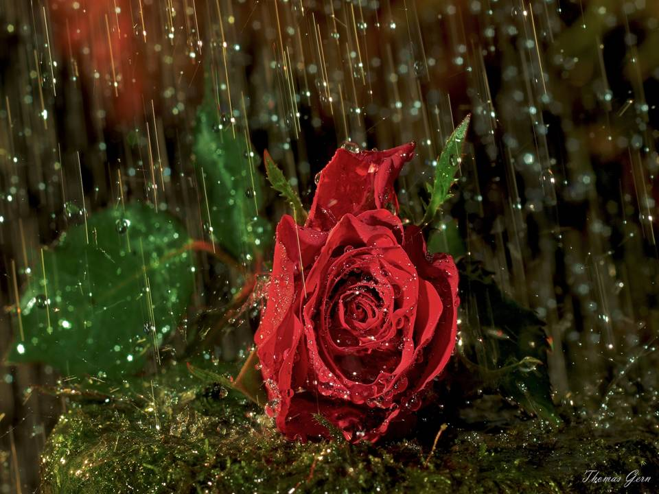
La caminata entre dos es más serena…existe la complicidad…el cariño es más espontáneo…no nos inhibimos frente al querer…la sintonía es más completa y los recuerdos son depositados en el álbum de las nostalgias, que guardamos de un tiempo que no volverá…

Slide 8
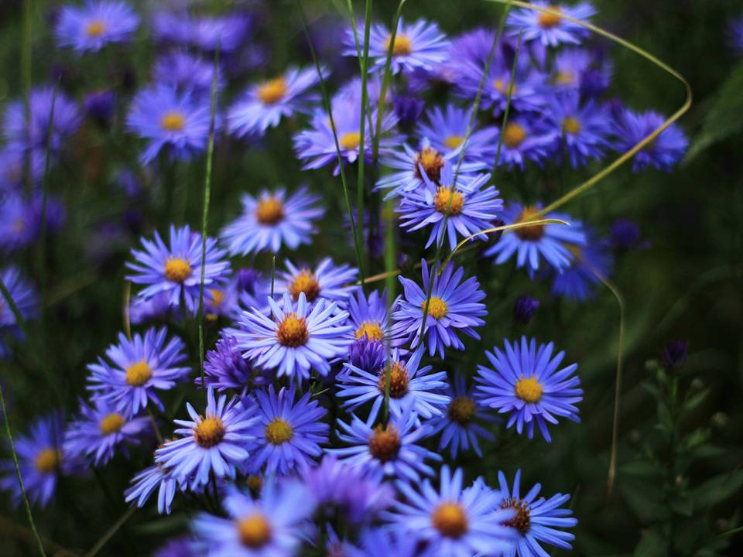
Enamorarse a nuestra edad es llevar ternura en la mirada…

Slide 9

El brillo es más intenso, el deseo a no equivocarse es más fuerte…

Slide 10
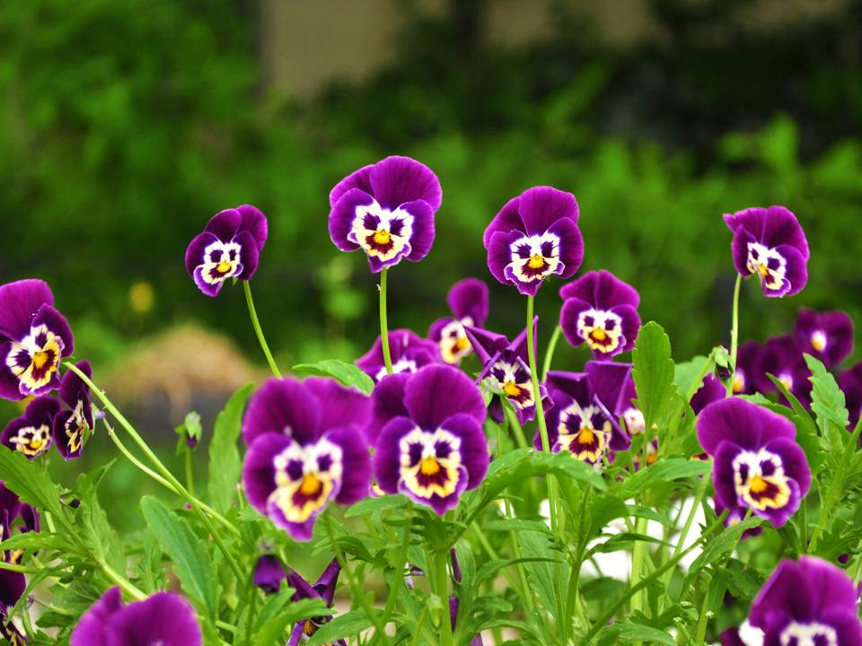
La construcción de la caminata entre dos es la suma del querer…

Slide 11

es el encuentro de dos almas aplaudidas por dos corazones que dividen la emoción de amar…

Slide 12
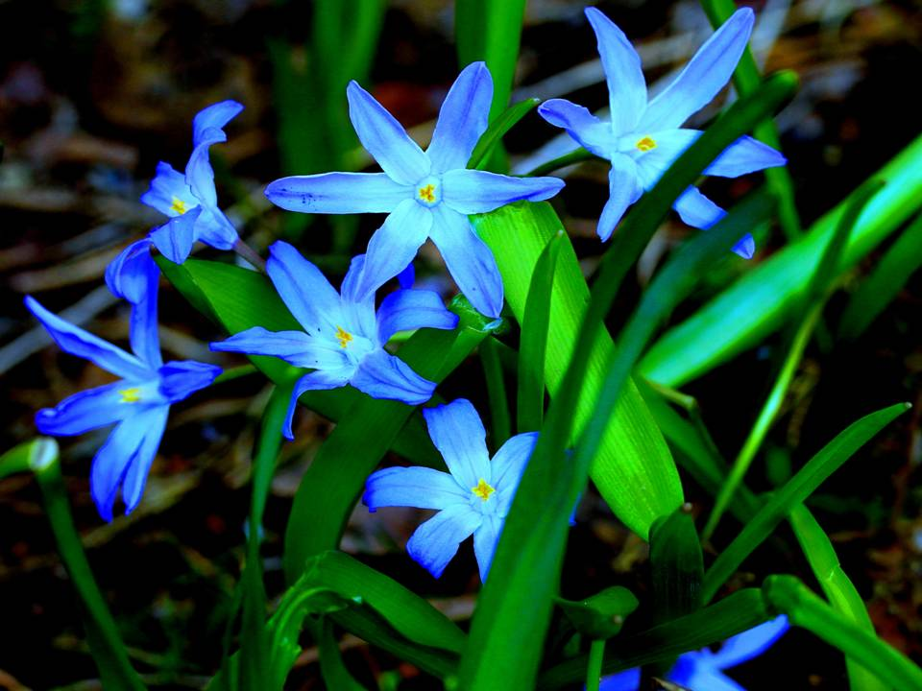
Las actitudes menudas, los gestos y detalles son los alimentos que sustentan ese amor.

Slide 13
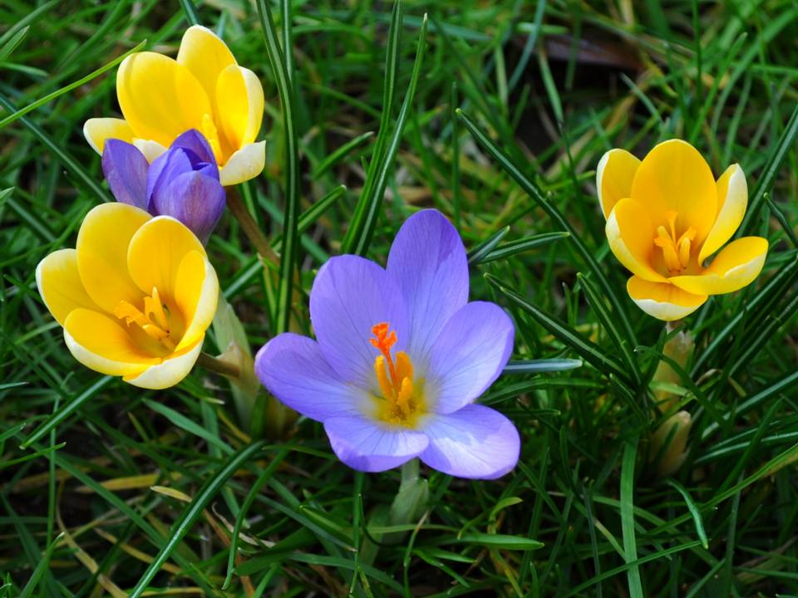
Vivir en pareja es la alegría de la compañía, de la caricia tierna, de los besos todavía apasionados, de las miradas insinuantes cuando el deseo se manifiesta y la promesa en la mirada de que cada amanecer…

Slide 14

será el día más bello entre dos seres que encontraron
el amor.

Slide 15
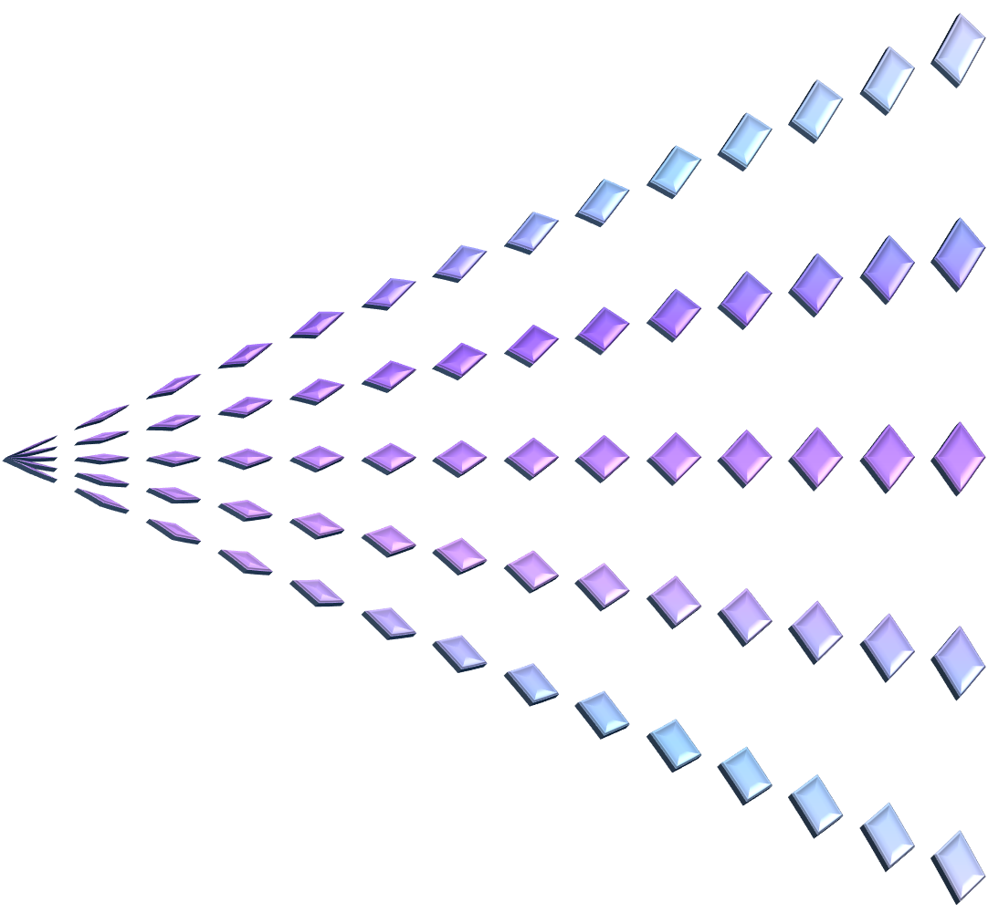
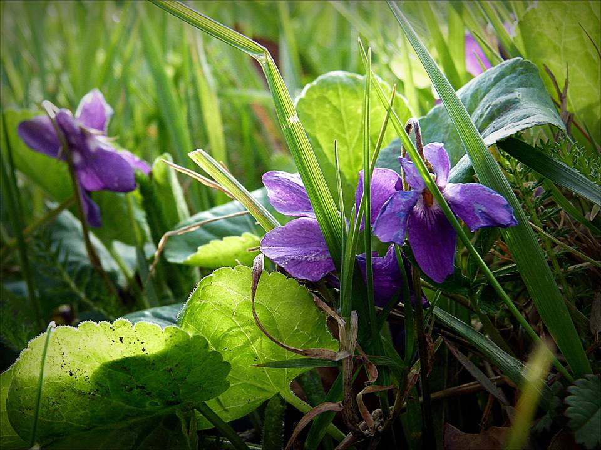

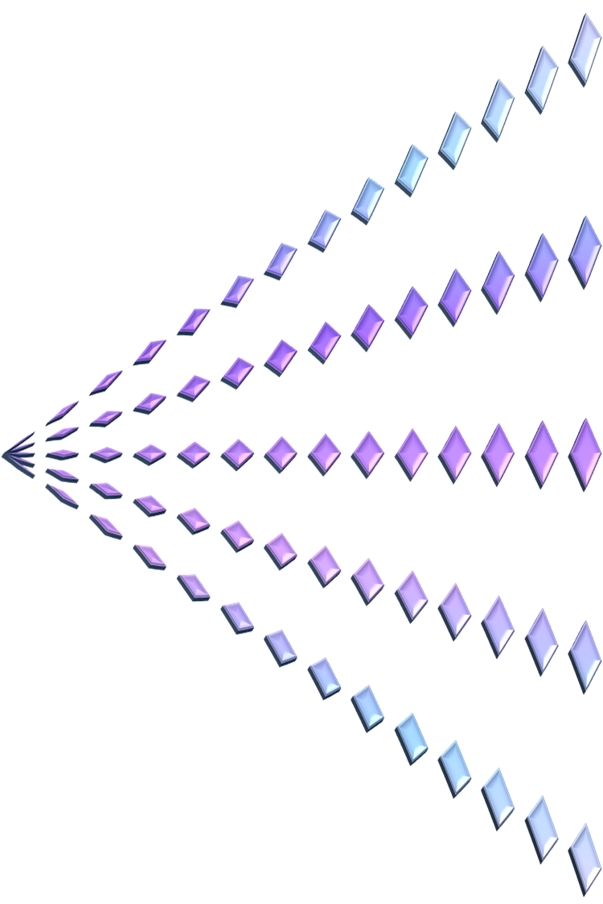

Slide 16
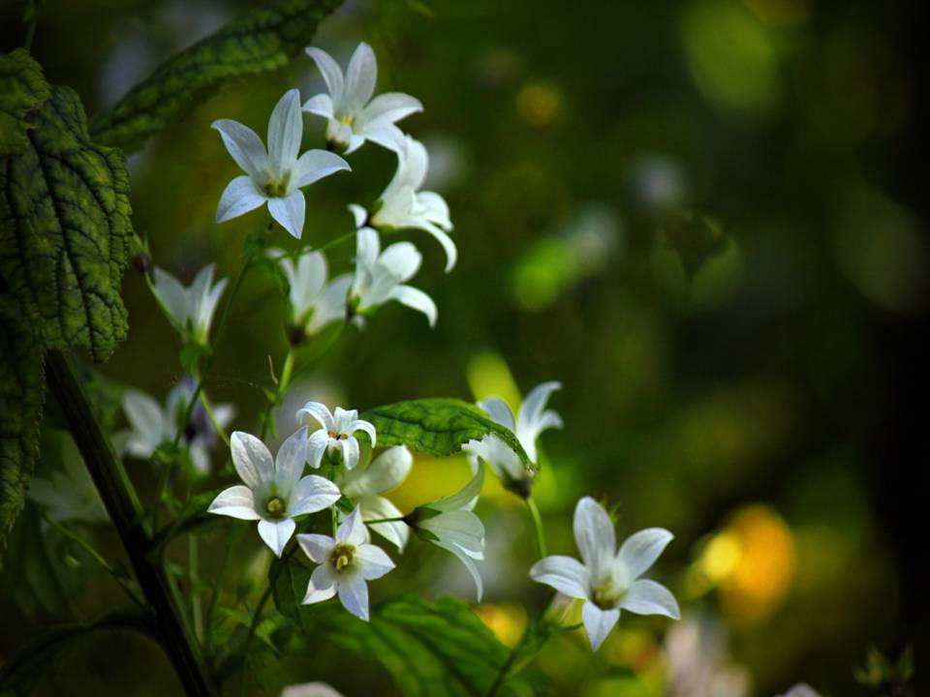


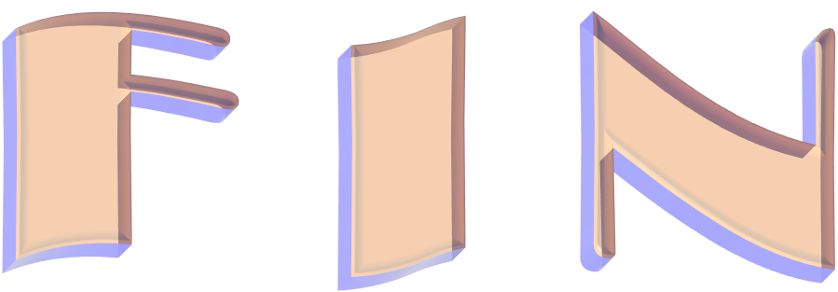



Slide 17



Accede a la sección que desees desde aquí:
Propia Creación
De la Red
Dedicatorias | Fechas Especiales | Graciosos
Historia y Arte | Lugares | Musicales
Naturaleza y Ciencias | Política | Reflexión
Religiosos | Románticos | Salud
Dedicatorias | Fechas Especiales | Graciosos
Historia y Arte | Lugares | Musicales
Naturaleza y Ciencias | Política | Reflexión
Religiosos | Románticos | Salud
Si deseas recibir pps periódicamente en tu correo electrónico subscríbete aquí:

